Slide 1
第五章
曲线运动

Slide 2
学案4 实验：研究平抛运动
目标定位
1.学会用实验的方法描绘平抛运动的轨迹.
2.会判断平抛运动的轨迹是不是抛物线.
3.会根据平抛运动的轨迹计算平抛运动的初速度.
4.掌握描迹法、频闪照相法等探究实验的常用方法.

Slide 3
知识探究
自我检测

Slide 4
知识探究
一、描绘平抛运动的轨迹
1.实验器材
斜槽、小球、方木板、图钉、刻度尺、铅垂线、铅笔、坐标纸、铁架台.

Slide 5
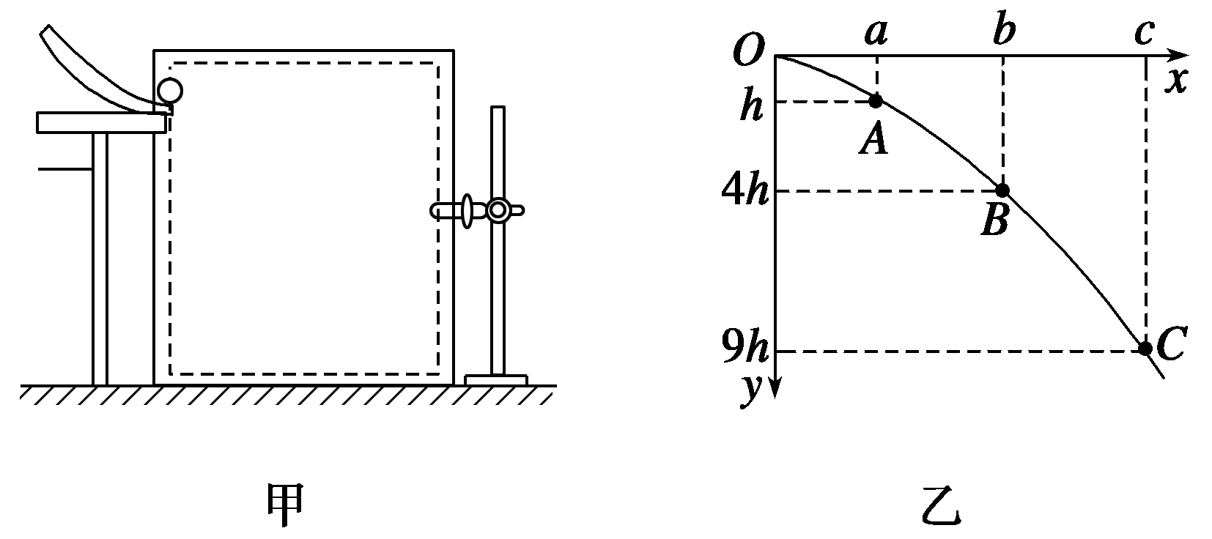
2.实验步骤
(1)按图1甲所示安装实验装置，使斜槽末端水平.
图1

Slide 6
(2)以水平槽末端端口上小球球心位置为坐标原点O，过O点画出竖直的y轴和水平的x轴.
(3)使小球从斜槽上同一位置由静止滚下，把笔尖放在小球可能经过的位置上，如果小球运动中碰到笔尖，就用铅笔在该位置画上一点.用同样方法，在小球运动路线上描下若干点.
(4)将白纸从木板上取下，从O点开始通过画出的若干点描出一条平滑的曲线，如图乙所示.

Slide 7
3.注意事项
(1)实验中必须调整斜槽末端的切线水平(将小球放在斜槽末端水平部分，若小球静止，则斜槽末端水平).
(2)方木板必须处于竖直平面内，固定时要用铅垂线检查坐标纸竖线是否竖直.
(3)小球每次必须从斜槽上同一位置由静止释放.
(4)坐标原点不是槽口的端点，应是小球出槽口时球心在木板上的投影点.
(5)小球开始滚下的位置高度要适中，以使小球做平抛运动的轨迹由坐标纸的左上角一直到达右下角为宜.

Slide 8
二、判断平抛运动的轨迹是不是抛物线
方法一 公式法
1.原理：若平抛运动的轨迹是抛物线，则当以抛出点为坐标原点，建立直角坐标系后，轨迹上各点的坐标应具有y＝ax²的关系，而且同一轨迹a是一个特定的值.
2.验证方法
用刻度尺测量几个点的x、y两个坐标，分别代入y＝ax²中求出常量a，看计算得到的a值在误差允许的范围内是否是一个常数.

Slide 9
方法二 图象法
建立y－x²坐标系，根据所测量的各个点的x、y坐标值分别计算出对应的y值和x²值，在y－x²坐标系中描点，连接各点看是否在一条直线上，并求出该直线的斜率即为a值.

Slide 10
三、计算平抛运动的初速度
计算平抛运动的初速度可以分为两种情况
1.平抛轨迹完整.(即含有抛出点)
在轨迹上任取一点，测出该点离原点的水平位移x及竖直位移y，就可求出初速度v₀.

Slide 11
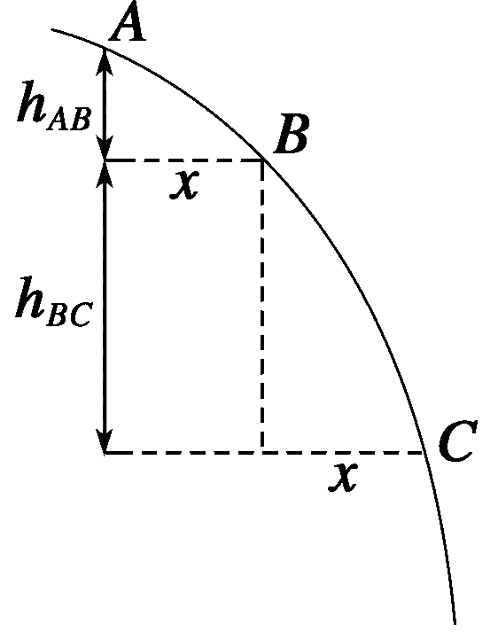
2.平抛轨迹残缺(即无抛出点)
在轨迹上任取三点A、B、C(如图2所示)，使A、B间及B、C间的水平距离相等，由平抛运动的规律可知A、B间与B、C间所用时间相等，设为t，则
图2

Slide 12
Δh＝h_{BC}－h_{AB}＝gt²

Slide 13
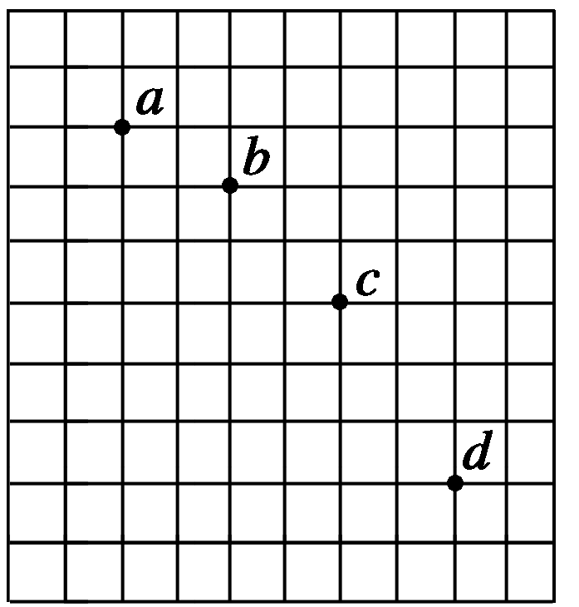
典例精析
例1 如图3所示，在“探究平抛运动的运动规律”的实验中，可以描绘出小球平抛运动的轨迹，实验简要步骤如下：
图3

Slide 14
A.让小球多次从 释放，在一张印有小方格的纸上记下小球经过的一系列位置，如图3中a、b、c、d所示.
B.按图安装好器材，注意 ，记下平抛初位置O点和过O点的竖直线.
C.取下白纸，以O为原点，以竖直线为y轴建立坐标系，用平滑曲线画平抛运动物体的轨迹.
(1)完成上述步骤，将正确的答案填在横线上.
解析 这种方法，需让小球重复同一个平抛运动多次，才能记录出小球的一系列位置，故必须让小球每次由同一位置静止释放.斜槽末端切线水平，小球才会做平抛运动.
同一位置静止
斜槽末端切线水平

Slide 15
(2)上述实验步骤的合理顺序是 .
(3)已知图中小方格的边长L＝1.25 cm，则小球平抛的初速度为v₀＝ (用L、g表示)，其值是 .(取g＝9.8 m/s²)
B、A、C
0.7 m/s

Slide 16
(4)b点的速度v_{b}＝ .(用L、g表示)

Slide 17
例2 在做“研究平抛运动”的实验中，为了确定小球不同时刻在空中所通过的位置，实验时用了如图4所示的装置.
先将斜槽轨道的末端调整至水平，在一块平整的木板表面钉上白纸和复写纸.将该木板竖直立于水平地面上，使小球从斜槽上紧靠挡板处由静止释放，小球撞到木板并在白纸上留下痕迹A；将木板向远离槽口方向平移距离x，再使小球从斜槽上紧靠挡板处由静止释放，小球撞在木板上得到痕迹B；又将木板再向远离槽口方向平移距离x，小球再从斜槽上紧靠挡板处由静止释放，再得到痕迹C，若测得木板每次移动距离x＝10.00 cm，A、B间距离y₁＝5.02 cm，B、C间距离y₂＝14.82 cm.请回答下列问题：(g取9.8 m/s²)

Slide 18
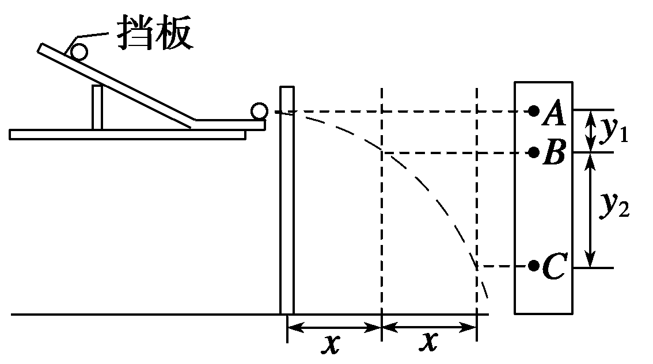
图4

Slide 19
(1)为什么每次都要使小球从斜槽上紧靠挡板处由静止释放？
解析 为了保证小球每次做平抛运动的初速度相同.
答案 见解析

Slide 20
(2)根据以上直接测量的物理量求得小球初速度的表达式为
v₀＝ (用题中所给字母表示).
解析 由题意知，A到B、B到C的时间相等，设为T，

Slide 21

(3)小球初速度的测量值为 m/s.
解析 代入数据得v₀＝1.00 m/s
1.00

Slide 22
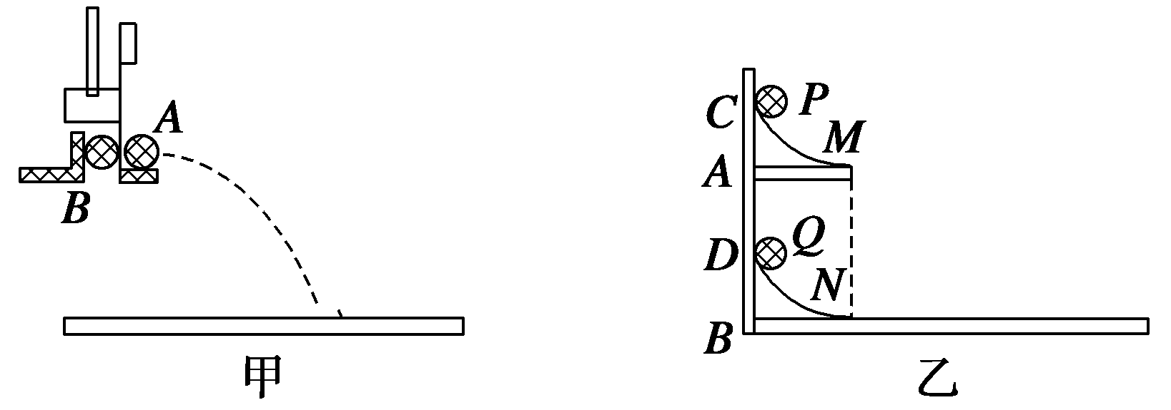
1
2
自我检测
1.两个同学根据不同的实验条件，进行了“研究平抛运动”的实验：
图5

Slide 23
1
2
(1)甲同学采用如图5甲所示的装置.用小锤击打弹性金属片，使A球沿水平方向弹出，同时B球被松开，自由下落，观察到两球同时落地，改变小锤击打的力度，即改变A球被弹出时的速度，两球仍然同时落地，这说明
.
解析 通过对照实验，说明两球具有等时性，由此说明平抛运动的物体在竖直方向上做自由落体运动.
平抛运动的物体在竖直方向上做自由落体运动

Slide 24
1
2
(2)乙同学采用如图乙所示的装置.两个相同的弧形轨道M、N，分别用于发射小铁球P、Q，其中N的末端可看做与光滑的水平板相切，两轨道上端分别装有电磁铁C、D；调节电磁铁C、D的高度使AC＝BD，从而保证小铁球P、Q在轨道出口处的水平初速度v₀相等，现将小铁球P、Q分别吸在电磁铁C、D上，然后切断电源，使两小球同时以相同的初速度v₀分别从轨道M、N的末端射出.实验可观察到的现象应是 .仅仅改变弧形轨道M的高度，重复上述实验，仍能观察到相同的现象，这说明 .

Slide 25
1
2
解析 两球在水平轨道上相遇，水平方向运动情况相同，说明平抛运动的水平分运动是匀速直线运动.
答案 P球击中Q球 平抛运动的物体在水平方向上做匀速直线运动

Slide 26
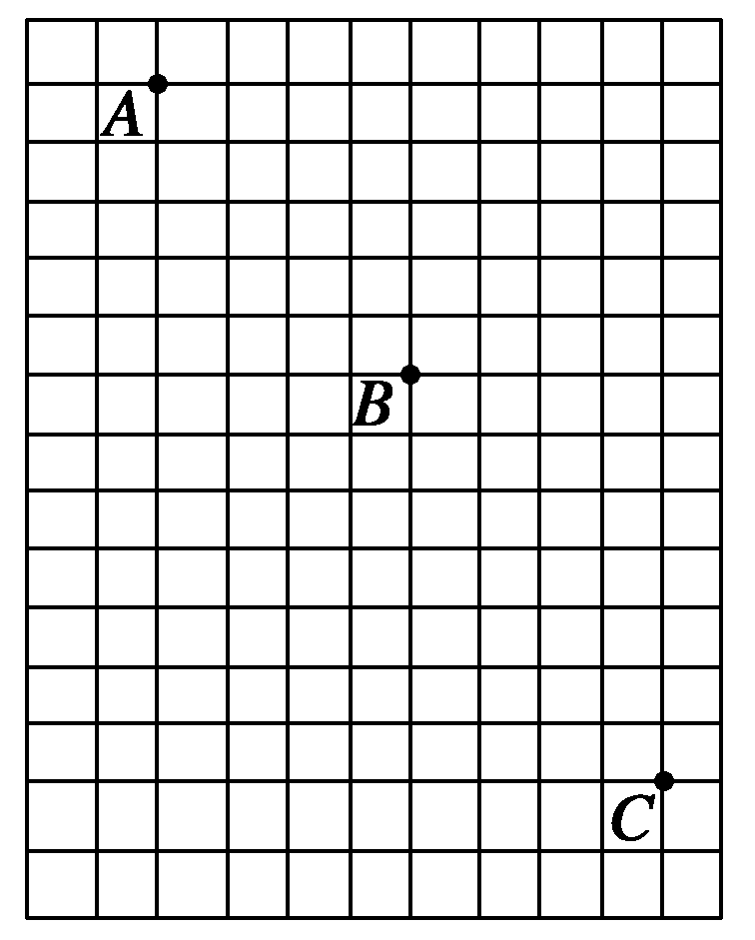
1
2
2.甲同学在做“测量平抛运动的初速度”的课题研究时，得到如图6所示一小球做平抛运动的闪光照片的一部分，图中方格每边长为5厘米，g取10 m/s²，则闪光频率是 Hz，小球做平抛运动的初速度v₀＝ m/s.
图6

Slide 27
1
2
解析 因为x_{AB}＝x_{BC}，所以t_{AB}＝t_{BC}，
在竖直方向上，
由Δy＝gT²得7×0.05－5×0.05＝10T²，
解得T＝0.1 s，
故闪光频率为10 Hz.
答案 10 2

